Slide 1
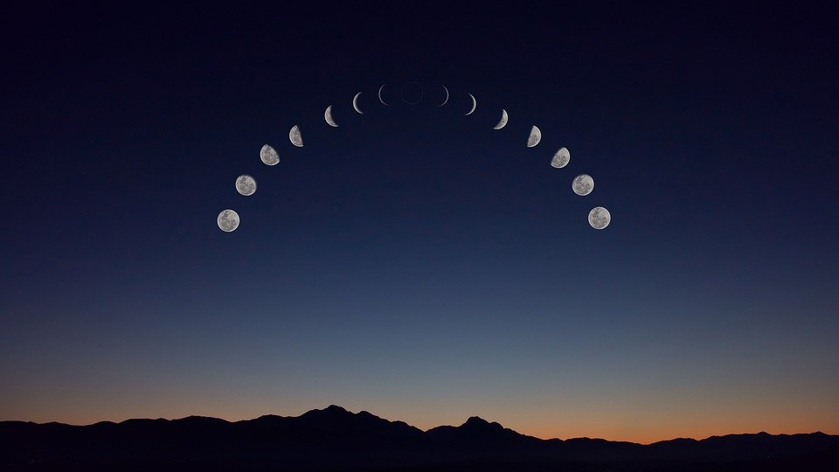
?
리그 오브 레전드
15분 시점 승패 예측
발표자
AI_16 조예찬
발표일자
2022-12-05
로그인 상태 유지
Notes:
안녕하십니까, 발표를 시작하도록 하겠습니다.

Slide 2
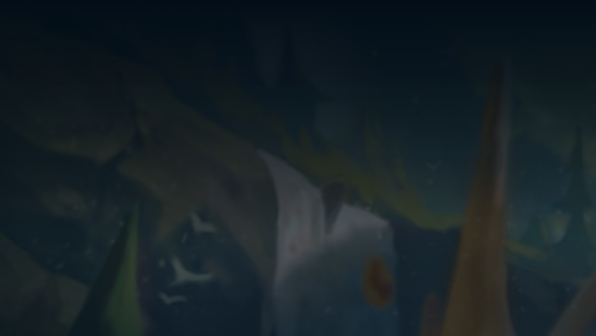

!
15분 승패 예측
목차
Ⅰ. 프로젝트 목표 제시
Ⅱ. 데이터 수집 및 가공
Ⅲ. 가설 설정
Ⅳ. 머신러닝 모델링
Ⅴ. 가설 검정
Ⅵ. 결론
X
확인
Notes:
이번 발표의 목차입니다.

Slide 3
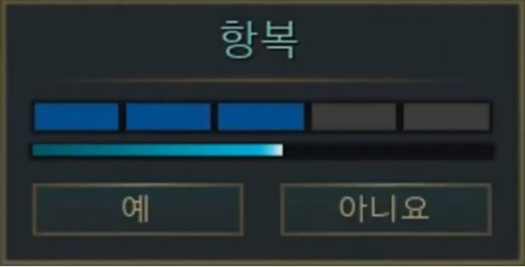
!
15분 승패 예측
프로젝트 목표 제시
문제 의식
리그 오브 레전드는 15분 부터 항복 투표를 할 수 있음
이기지 못할 게임이라면 항복을 하는 것이 체력과 정신력을 아낄 수 있는 방법임
목표 제시
15분에 확인할 수 있는 정보를 통해 게임 승패를 예측하여 항복 투표에 도움을 주는 예측 모델을 만듬
게임의 승패에 영향을 끼치는 주요 특성들을 파악하여 게임을 이기려면 어떤 점에 집중 해야 하는지 확인
X
확인
Notes:
저는 리그 오브 레전드라는 게임을 즐겨합니다. 이 게임에는 항복 시스템이 있는데, 15분 부터 항복 투표를 진행할 수 있습니다. 만약 이기지 못할 게임이라면 항복을 하는 것이 체력과 정신력을 아낄 수 있는 방법일 것입니다. 그래서 저는 15분에 게임 내에서 확인할 수 있는 정보들을 통해 게임 승패를 예측하여 항복 투표에 도움을 주는 모델을 만들고, 이러한 모델에 영향을 끼치는 주요 특성들을 파악하여 게임을 이기려면 어떤 점에 집중해야 하는지를 확인하고자 하였습니다.

Slide 4


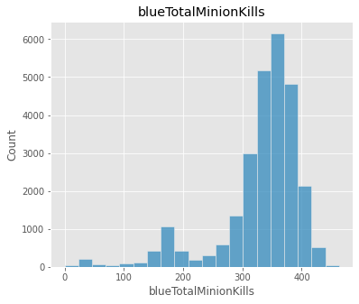
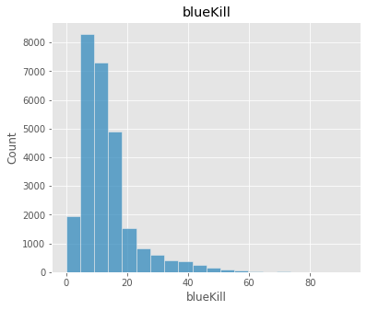
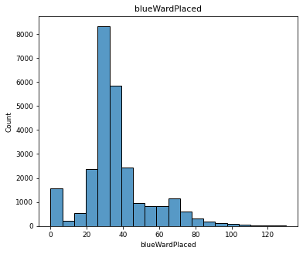
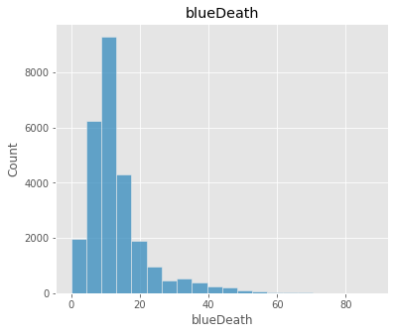
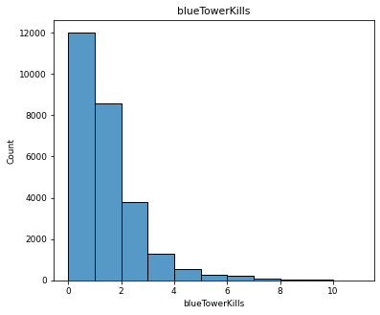
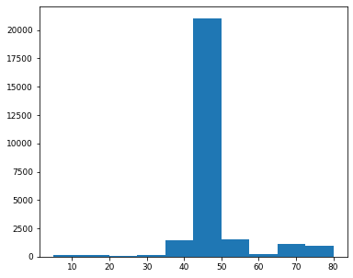
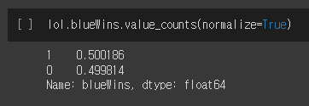
!
15분 승패 예측
데이터 수집 및 가공
데이터 수집
챌린저 랭크 게임 26779판의 15분 시점 데이터
컬럼 설명
Target
blueWins 블루 팀의 승패 여부
blueKill 블루 팀의 총 처치 수
blueDeath 블루 팀의 총 사망 수
blueWardPlaced 블루 팀의 총 와드 설치 횟수
blueTotalLevel 블루 팀의 총 레벨 합
blueTotalMinionKills 블루 팀의 총 미니언 처치 수
blueTowerKills 블루 팀의 총 타워 처치 수
X
확인
Notes:
이번에 사용한 데이터를 잠시 설명드리겠습니다. 데이터는 게임 26779판의 15분 시점에 측정한 데이터입니다. 특성의 개수는 51개로, 모두 설명드릴수는 없어 중요한 특성들 위주로 설명드리겠습니다.
먼저 blueWins는 블루팀의 승패 여부를 나타내는 특성입니다. Boolean값으로 되어있고 이번 모델의 타겟이 됩니다. 보시다시피 승패의 구성이 거의 반반으로 이루어져 있습니다.
blueKill은 총 처치 수로, 이번 가설 검정의 주요 특성 중 하나입니다.
blueDeath는 총 사망 수로 또한 이번 가설 검정의 주요 특성입니다.
blueWardPlaced는 총 와드 설치 횟수입니다.
blueTotalLevel은 15분 시점의 총 레벨의 합으로, 굉장히 좁게 분포하는 것을 확인할 수 있습니다.
blueTotalMinionsKill 입니다. 총 미니언 처치 수 입니다.
blueTowerKills는 블루팀의 총 타워 처치 수 입니다.

Slide 5
!
15분 승패 예측
데이터 수집 및 가공
EDA
redKill -> blueDeath와 같은 값이기 때문에 삭제
redDeath -> blueKill과 같은 값이기 때문에 삭제
blueFirstTower, redFirstTower -> 각각 Boolean으로 되어있는 값을 하나의 컬럼으로 합침 (‘None’,’Blue’,’Red’)
FirstInhibitor, FirstDragon 또한 하나의 컬럼으로 합침
blueDragon, redDragon -> Data Leakage를 보여 삭제
redWins -> Target과 반대의 값. 삭제
이후 데이터셋을 분할하여 Train, Validation, Test Set로 만듦
X
확인
Notes:
다음은 EDA 과정입니다. 결측치 처리, 중복값 제거 등을 진행하였고, 중요한 것들만 짚어보겠습니다.
먼저 redKill 특성을 삭제하였습니다. 이는 blue팀의 Death 수와 거의 일치하기 때문입니다. 같은 이유로 redDeath도 삭제하였습니다.
blueFirstTower와 redFirstTower 같은 누가 타워를 먼저 부수었나 같은 각각 불린으로 되어있는 특성들을 하나의 컬럼으로 묶어주었습니다.
blueDragon, redDragon과 같이 data leakage를 보이는 특성도 삭제해주었습니다.
마지막으로 redWins는 Target과 정반대의 값으로, 학습에 이 데이터가 들어가게 되면 당연히 안되기 때문에 삭제해 주었습니다.
이후 데이터를 분할하여 train, validation, test 셋으로 만들어주었습니다.

Slide 6
!
15분 승패 예측
가설 설정
1. 와드 설치수는 게임의 승리에 있어서 가장 중요한 특성일 것이다.
리그오브레전드를 해본 사람이라면 와드 설치의 중요성에 대해 귀에 딱지가 앉도록 들었을 것이다. 적의 위치를 정확히 파악하고 동선을 제한시키면서 본인의 활동범위는 확보할 수 있는 중요한 수단으로써 와드는 사용되고 있기 때문이다. 따라서 와드의 설치수가 게임의 승리에 가장 큰 영향을 끼칠 것이라는 가설을 세워보았다.
1. 아니다, 게임의 승리에는 킬과 데스가 더욱 중요할 것이다.
와드를 통해 전략적인 정보를 얻어내는 것도 중요하지만 결국 모든 데이터는 킬과 데스로 표현되기 마련이다. 용과 전령같은 오브젝트를 얻어내는 것도, 타워를 부수는 것도, 미니언을 많이 잡아내는 것도 결국에는 킬과 데스로 귀결되므로 킬과 데스가 가장 중요한 특성일 것이다.
X
확인
Notes:
저는 가설을 두 가지로 세웠습니다. 첫 번째 가설은 와드 설치수가 게임의 승리에 있어서 가장 중요한 특성일 것이다 입니다. (읽기)
두 번째 가설은 아니다, 게임의 승리에는 킬과 데스가 더욱 중요할 것이다 입니다. (읽기)

Slide 7
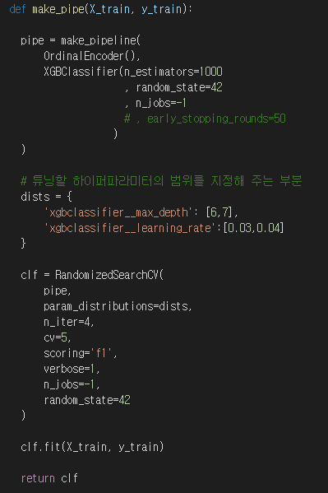

!
15분 승패 예측
머신러닝 모델링
기저모델 설정
최빈값: 0.500
모델 설계 및 학습
승패를 예측하는 것이므로, 분류모델을 이용한다. (XGBooster Classifier)
모델의 성능을 평가하기 위해 Accuracy, F1 score, AUC score를 활용하도록 한다.
Cross Validation을 통해 모델의 안정적인 성능을 확보한다.
Validation Set을 이용해 모델의 성능을 비교한다.
Randomized CV와 HyperOpt를 활용해 하이퍼파라미터 튜닝을 진행하고 비교하였다.
X
확인
Notes:
이를 위해 머신러닝 모델을 세우기로 하였습니다. 먼저 성능을 비교할 기저모델을 최빈값으로 설정하여 주었습니다. 0.500으로 딱 반입니다.
모델은 승패를 예측하는 모델이므로 분류모델을 이용하였습니다.
모델의 성능을 평가하기 위해 Accuracy, f1 score, auc score를 활용하였습니다.
Cross validation을 통해 모델의 안정적인 성능을 확보하였습니다.
Validation set을 이용해 모델의 성능을 비교하여 최적의 모델을 선정하였습니다.
Randomized CV와 hyperOpt를 통해 하이퍼파라미터 튜닝을 진행하고 비교하여 가장 좋은 모델을 최종적으로 선정하였습니다.
오른쪽은 앞선 과정을 나타내는 코드입니다. 이 중 러닝 레이트는 학습률을 의미하는 것으로, 크면 학습이 빠르지만 정밀하지 못하고, 작으면 정밀하지만 학습이 오래걸립니다

Slide 8
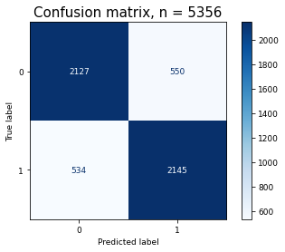

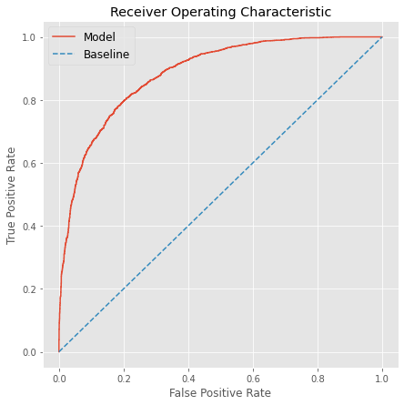

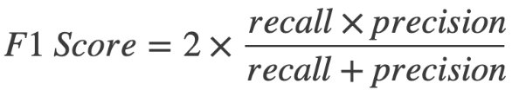

!
15분 승패 예측
머신러닝 모델링
성능검증
Confusion Matrix
ROC_AUC score 0.884
Accuracy
0.797
F1 score
0.798
기준모델보다 더 좋은 성능을 보이는 모델이다.
X
확인
Notes:
선정된 모델의 성능입니다. Accuracy가 0.797, F1 score가 0.798, roc_auc score가 0.884로 기준모델보다 더욱 좋은 성능을 보이는 모델을 만들었습니다.

Slide 9
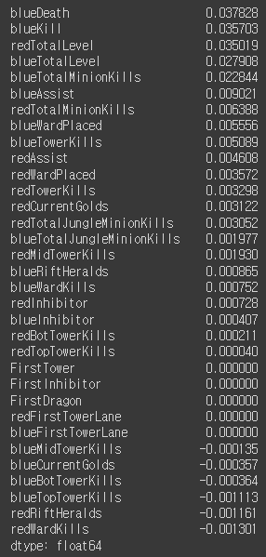
!
15분 승패 예측
머신러닝 모델링
특성 중요도
blueDeath
blueKill
redTotalLevel
blueTotalLevel
blueTotalMinionKills
8. BlueWardPlaced
Permutation Importance
한 특성 내부의 데이터를 무작위로 배열하여 그 특성의 영향을 없앤 상태와 기존 모델의 결과를 비교하는 방법
그렇게 하여 특성의 중요도를 평가할 수 있게 된다.
X
확인
Notes:
이 모델을 통해 각 특성들의 중요도를 평가하였습니다.
Permutation Importance는 (읽기) 됩니다.
오른쪽은 각 특성의 score를 내림차순으로 나타낸 것으로, 1등이 blueDeath, 2등이 blueKill 3등이 redTotalLevel, 4등이 blueTotalLevel 순으로 쭉 내려가게 됩니다. BlueWardPlaced는 8번째에 위치해 있습니다.

Slide 10
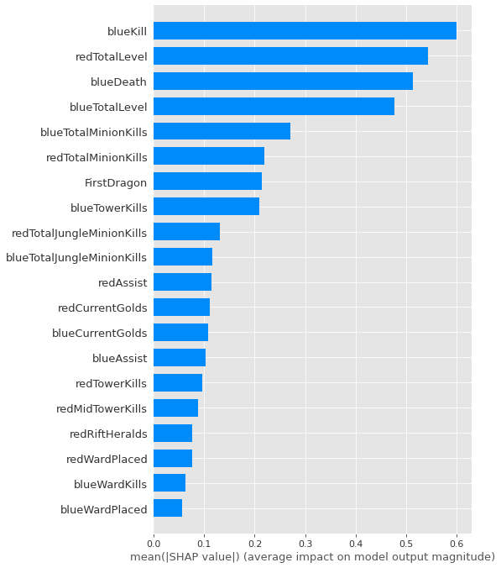
!
15분 승패 예측
머신러닝 모델링
특성 중요도
blueKill
redTotalLevel
blueDeath
blueTotalLevel
blueTotalMinionKills
20. blueWardPlaced
SHAP
하나의 샘플 내에서 각 특성이 결과에
얼마나 기여하는지를 나타내는 방법
특성의 각 샘플에서의 영향력을 평균
내어 전체적인 영향력을 평가할 수 있다.
X
확인
Notes:
다음은 SHAP을 이용하여 특성의 중요도를 구해보았습니다. SHAP은 (읽기) 있습니다.
1등에 blueKill, 3등에 blueDeath가 위치하고, blueWardPlaced는 제일 아래 20등에 있습니다.

Slide 11
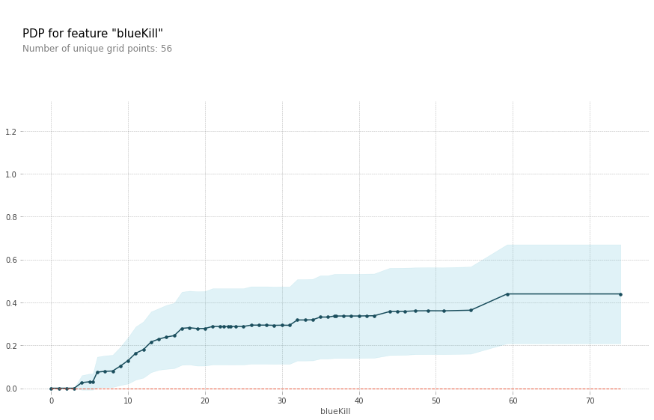
!
15분 승패 예측
머신러닝 모델링
특성 중요도
Partial Dependence Plot
한 특성이 타겟에 대해 어떤 영향을 끼쳤는지 알기 위한 그래프.
blueKill
20킬 전까지 가파르게 승률이 상승하다 그 이후로 완만해진 모습
X
확인
Notes:
Partial Dependence Plot은 한 특성이 타겟에 어떤 영향을 끼쳤는지 알기 위해서 작성하는 그래프입니다.
blueKill에 대한 그래프인데, 20킬 전까지 가파르게 승률이 상승하다 그 이후로 완만해진 모습을 보입니다.
아무래도 타겟이 승 패 이다보니 20킬 이후로는 왠만하면 승리하기 때문에 영향의 기울기가 줄어드는 것 같습니다.

Slide 12
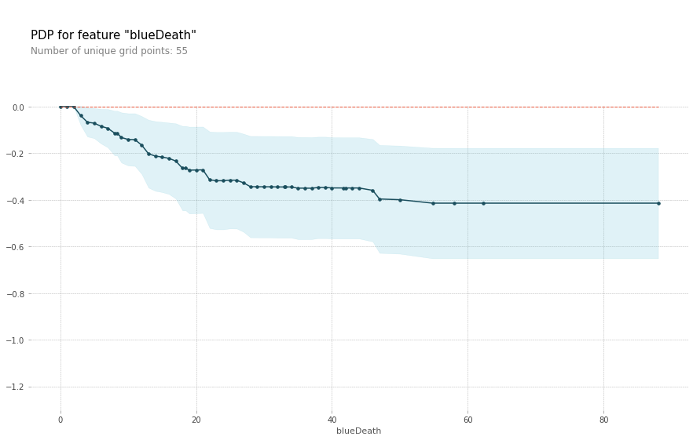
!
15분 승패 예측
머신러닝 모델링
특성 중요도
Partial Dependence Plot
한 특성이 타겟에 대해 어떤 영향을 끼쳤는지 알기 위한 그래프.
blueDeath
음수로 부정적인 영향.
blueKill과 마찬가지로 20까지는 기울기가 가파르다가 그 이후로 완만해짐
X
확인
Notes:
다음은 blueDeath의 PDP입니다.
음수를 보이는 것은 blueDeath가 승률에 부정적인 영향을 끼친다는 것을 의미합니다.
blueKill과 마찬가지로 20 정도 까지는 기울기가 가파르다가 그 이후로 완만해집니다.
이 또한 20데스 이후로는 왠만하면 패배하기 때문에 그 이상으로 죽는 것은 크게 영향이 달라지지 않는 다는 의미로 해석할 수 있습니다.

Slide 13
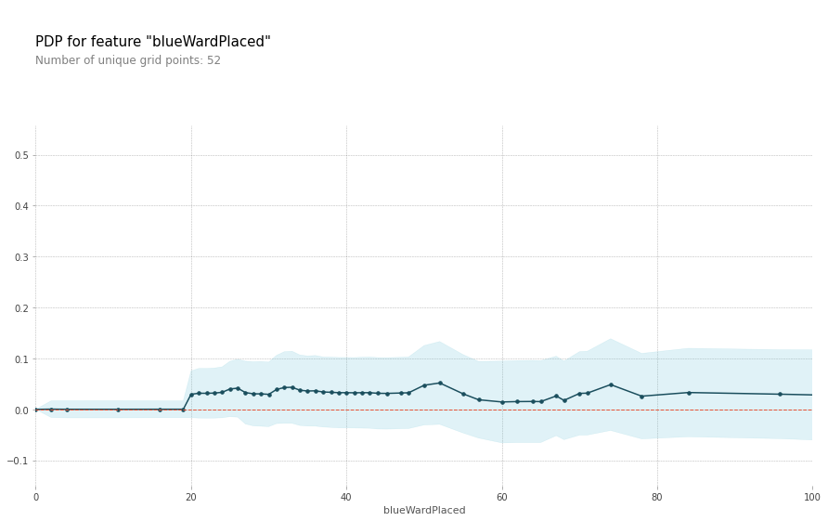
!
15분 승패 예측
머신러닝 모델링
특성 중요도
Partial Dependence Plot
한 특성이 타겟에 대해 어떤 영향을 끼쳤는지 알기 위한 그래프.
blueWardPlaced
앞선 두 그래프와는 다르게 그닥 타겟에 영향을 끼치지 못하는 모습.
X
확인
Notes:
다음으론 blueWardPlaced의 PDP 입니다. 앞선 두 그래프와는 다르게 그닥 타겟에 영향을 끼치지 못하는 모습을 보여줍니다.

Slide 14
!
15분 승패 예측
가설 검정
가설 1. 와드 설치수는 게임의 승리에 있어서 중요한 특성 중 하나일 것이다.
가설 2. 아니다, 게임의 승리에는 킬과 데스가 더욱 중요할 것이다.
모델은 Accuracy: 80%, F1 score: 0.80, AUC score: 0.88 을 보이는 준수한 모델이다.
Permutation score
SHAP
Partial Dependence Plot
따라서,
가설 1을 기각하고
가설 2를 채택한다.
blueDeath
blueKill
redTotalLevel
blueTotalLevel
blueTotalMinionKills
-> 가설 2를 지지
blueKill
redTotalLevel
blueDeath
blueTotalLevel
blueTotalMinionKills
-> 가설 2를 지지
blueKill과 blueDeath는
타겟에 대해 유의미한 변화를 보여주는 반면,
blueWardPlaced는 유의미한 변화를 보여주지 않음.
-> 가설 2를 지지
X
확인
Notes:
앞선 분석들을 통해 가설을 검정하도록 하겠습니다. 먼저 제가 세운 가설은 이 두 가지 입니다.
이를 검정하기 위해 설계한 모델은 accuracy 80%, f1 score 0.80, auc score 0.88을 보이는 준수한 모델입니다. 이는 특성 중요도에 대한 평가가 유효하다는 것을 의미합니다.
Permutation score를 통해 알아낸 특성 중요도의 순서는 가설 2를 지지합니다.
SHAP을 통해 안아낸 특성중요도의 순서도 가설 2를 지지합니다.
Partial dependence plot을 통해 알아낸 특성과 타겟간의 관계에서도 가설 2를 지지하는 결과를 볼 수 있었습니다.
따라서 저는 가설 1을 기각하고 가설 2를 채택하도록 하겠습니다.
Permut

Slide 15
!
15분 승패 예측
결론
결과 해설
킬과 데스가 중요하다는 결론은 사실 기존의 통념에서 크게 벗어나지 않는다.
와드의 수가 중요하게 작용하지 않는다는 사실은 놀랍지만 이해할만 하다. 일반 와드의 개수는 서포터를 제외하고는 모두 동일하게 주어지고, 와드의 설치 ‘양’보다는 와드의 설치의 ‘질’이 더욱 중요하기 때문이다.
앞서 설계한 모델을 통해 항복 여부를 판단하는데 도움을 줄 수 있다.
현재 특성의 상황에 따라 적절한 조언을 해주던지 (ex. 레벨을 올리는데 초점을 맞추세요!, 이번 오브젝트는 중요합니다! 등) 너무 승률이 낮으면 항복을 권유하는 시스템을 만들 수도 있을 것 같다.
한계점
리그 오브 레전드에는 여러 컨셉의 챔피언들이 있다. 이번에 사용한 데이터는 각 챔피언들의 특성을 담아내지 못한다.
X
확인
Notes:
이렇게 킬과 데스가 중요하다는 결론은 사실 기존의 통념에서 크게 벗어나지 않는 결과입니다. 그럼에도 적을 처치함과 동시에 죽지 않기 위해 더 많은 노력을 해야 한다는 것을 환기해 주었습니다.
와드의 수가 중요하게 작용하지 않는다는 사실은 일면 놀라웠지만 다시 곰곰이 생각해보니 이해할 만 했습니다. 일반 와드의 개수는 서포터를 제외하고는 모두 쿨타임을 가져서 동일하게 주어집니다. 따라서 와드 설치의 양은 대부분 비슷하게 유지 됩니다. 그래서 와드 설치의 양보다는 와드 설치의 질이 더욱 중요한 것 같다는 생각을 했습니다. 하지만 이를 정량적으로 평가하기는 매우 어려운 일입니다. 챔피언마다 동선이 다르고 상황이 다르고 시기가 다르기 때문입니다.
앞서 설계한 모델을 통해 항복 여부를 판단하는 데 도움을 줄 수 있다는 사실은 처음 이 데이터를 다루게 된 목표를 충족시킵니다. 현재 특성의 정보에 따라 적절한 조언을 해줄수도 있고, 너무 승률이 낮게 계산된다면 항복을 권유할 수도 있을 것 같습니다.
하지만 이 모델에도 당연히 한계점이 있습니다. 리그 오브 레전드에는 여러 컨셉의 챔피언들이 있습니다. 어떤 챔피언은 초반에 강하고 후반에는 유통기한이 와서 제 역할을 못한다던지, 어떤 챔피언은 초반에는 약하지만 계속해서 점점 강해지는 특성이 있다던지, 아예 챔피언의 매커니즘이 달라 킬보다는 미니언을 죽이는 것이 훨씬 중요한 챔피언이 있다던지 합니다. 이번에 사용한 데이터는 한 판의 데이터를 통으로 다루고 있기 때문에 그러한 각 챔피언들의 특성을 담아내지는 못했습니다.

